Slide 1
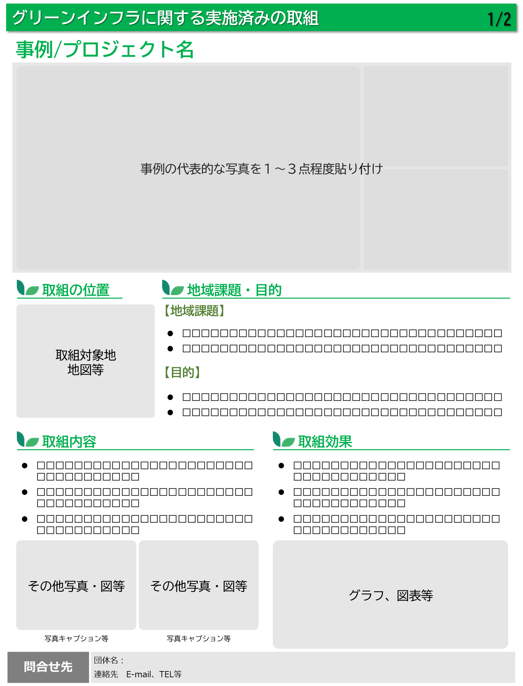
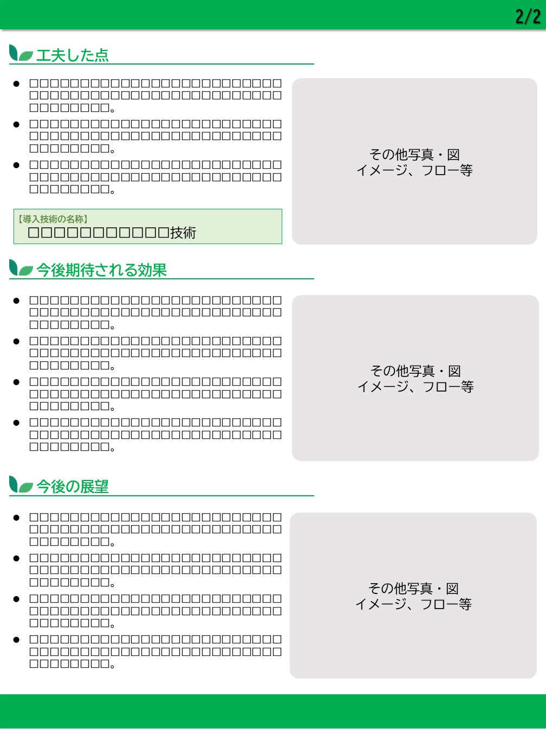
※ポスター作成時の注意事項
【別紙５】応募様式２
第５回グリーンインフラ大賞では、２枚組のポスター形式で作成いただきます。必ず両方の作成が必要です。
テキストは印刷時の見やすさを踏まえ、８pt以上を推奨します。(事例集はＡ４版で作成されます)
シートは2種類（実施済みの取組と企画・計画段階の取組）あります。応募する内容に合わせて選択ください。
問合せ先は可能な範囲で記載ください。
本文テキストを画像化しての作成はおやめください。
様式は改変せずポスターを作成ください。「 」マーク等の順序の入れ替え等は改変とみなします。ただし、各項目の記載量に応じた比率変更は可能です。
※不明な点については、事務局（㈱創建 info-green-infra@soken.co.jp) までお問い合わせください。
既に実施している取組の場合は、「グリーンインフラに関する実施済みの取組」のシートを、企画・計画についての取組の場合は、「グリーンインフラに関する企画・計画」のシートをご利用ください。
公開可能な範囲で記載ください

Slide 2
作成のポイント
各項目に沿って内容を記載し、作成ください。
作成にあたっては、グリーンインフラ事例集を参考にしてください。
https://gi-platform.com/archive/example
取組によって確認された効果（定量的・定性的）について記載ください。
“企画・計画”での応募の場合は、計画が実現した際に目標とする効果について記載ください。
取組を推進する際、もしくは計画を策定する際に地域のどのような課題（複数の部門に関わるものも含め）をどのように解決したかなど、工夫した点について記載ください。
先進的、もしくは特徴的な技術を採用されている場合は、その技術名称等を記載ください。
※ 毎年更新する事例集・技術集において、先導的技術等として掲載させて頂く予定です。
“企画・計画”での応募の場合は、計画策定に際して活用した計画策定手法、評価手法などについて記載ください。
【導入技術の名称】
□□□□□□□□技術
自然環境を活用するグリーンインフラは、時間とともに機能を発揮するという特徴があります。
本取組を適切に維持・改善していくことで、今後どのような効果が期待されるか記載ください。
現時点では確認されていない効果を記載いただいても結構です。また、定量的な効果・定性的な効果、どちらを記載いただいて構いません。
“企画・計画”での応募の場合は、記載不要です。
今後期待される効果の発現に向けて、更なる取組の実施、推進体制の構築、周辺エリアとの連携、他の地域への展開などについて記載ください。
“企画・計画”での応募の場合は、予定している今後の具体の取組について記載ください。

Slide 3


グリーンインフラに関する実施済みの取組
事例/プロジェクト名
事例の代表的な写真を１～３点程度貼り付け
取組の位置
地域課題・目的
取組対象地
地図等
□□□□□□□□□□□□□□□□□□□□□□□□□□□□□□□□□□
□□□□□□□□□□□□□□□□□□□□□□□□□□□□□□□□□□
□□□□□□□□□□□□□□□□□□□□□□□□□□□□□□□□□□
□□□□□□□□□□□□□□□□□□□□□□□□□□□□□□□□□□
取組内容
取組効果
□□□□□□□□□□□□□□□□□□□□□□□□□□□□□□□□□□
□□□□□□□□□□□□□□□□□□□□□□□□□□□□□□□□□□
□□□□□□□□□□□□□□□□□□□□□□□□□□□□□□□□□□
□□□□□□□□□□□□□□□□□□□□□□□□□□□□□□□□□□
□□□□□□□□□□□□□□□□□□□□□□□□□□□□□□□□□□
□□□□□□□□□□□□□□□□□□□□□□□□□□□□□□□□□□
その他写真・図等
その他写真・図等
グラフ、図表等
写真キャプション等
写真キャプション等
問合せ先 | 団体名： 連絡先 E-mail、TEL等

Slide 4
工夫した点
□□□□□□□□□□□□□□□□□□□□□□□□□□□□□□□□□□□□□□□□□□□□□□□□□□□□□□□□□□。
□□□□□□□□□□□□□□□□□□□□□□□□□□□□□□□□□□□□□□□□□□□□□□□□□□□□□□□□□□。
□□□□□□□□□□□□□□□□□□□□□□□□□□□□□□□□□□□□□□□□□□□□□□□□□□□□□□□□□□。
その他写真・図
イメージ、フロー等
【導入技術の名称】
□□□□□□□□□□□技術
今後期待される効果
□□□□□□□□□□□□□□□□□□□□□□□□□□□□□□□□□□□□□□□□□□□□□□□□□□□□□□□□□□。
□□□□□□□□□□□□□□□□□□□□□□□□□□□□□□□□□□□□□□□□□□□□□□□□□□□□□□□□□□。
□□□□□□□□□□□□□□□□□□□□□□□□□□□□□□□□□□□□□□□□□□□□□□□□□□□□□□□□□□。
□□□□□□□□□□□□□□□□□□□□□□□□□□□□□□□□□□□□□□□□□□□□□□□□□□□□□□□□□□。
その他写真・図
イメージ、フロー等
今後の展望
□□□□□□□□□□□□□□□□□□□□□□□□□□□□□□□□□□□□□□□□□□□□□□□□□□□□□□□□□□。
□□□□□□□□□□□□□□□□□□□□□□□□□□□□□□□□□□□□□□□□□□□□□□□□□□□□□□□□□□。
□□□□□□□□□□□□□□□□□□□□□□□□□□□□□□□□□□□□□□□□□□□□□□□□□□□□□□□□□□。
□□□□□□□□□□□□□□□□□□□□□□□□□□□□□□□□□□□□□□□□□□□□□□□□□□□□□□□□□□。
その他写真・図
イメージ、フロー等

Slide 5
グリーンインフラに関する企画・計画段階の取組
事例/企画・計画名
事例の代表的な写真を１～３点程度貼り付け
計画の範囲
地域課題・目的
取組対象地
地図等
□□□□□□□□□□□□□□□□□□□□□□□□□□□□□□□□□□
□□□□□□□□□□□□□□□□□□□□□□□□□□□□□□□□□□
□□□□□□□□□□□□□□□□□□□□□□□□□□□□□□□□□□
□□□□□□□□□□□□□□□□□□□□□□□□□□□□□□□□□□
取組内容
取組により想定している効果
□□□□□□□□□□□□□□□□□□□□□□□□□□□□□□□□□□
□□□□□□□□□□□□□□□□□□□□□□□□□□□□□□□□□□
□□□□□□□□□□□□□□□□□□□□□□□□□□□□□□□□□□
□□□□□□□□□□□□□□□□□□□□□□□□□□□□□□□□□□
□□□□□□□□□□□□□□□□□□□□□□□□□□□□□□□□□□
□□□□□□□□□□□□□□□□□□□□□□□□□□□□□□□□□□
その他写真・図等
その他写真・図等
グラフ、図表等
写真キャプション等
写真キャプション等
問合せ先 | 団体名： 連絡先 E-mail、TEL等

Slide 6
計画策定にあたり工夫した点
□□□□□□□□□□□□□□□□□□□□□□□□□□□□□□□□□□□□□□□□□□□□□□□□□□□□□□□□□□。
□□□□□□□□□□□□□□□□□□□□□□□□□□□□□□□□□□□□□□□□□□□□□□□□□□□□□□□□□□。
□□□□□□□□□□□□□□□□□□□□□□□□□□□□□□□□□□□□□□□□□□□□□□□□□□□□□□□□□□。
その他写真・図
イメージ、フロー等
【導入技術の名称】
□□□□□□□□□□□技術
□□□□□□□□□□□□□□□□□□□□□□□□□□□□□□□□□□□□□□□□□□□□□□□□□□□□□□□□□□。
□□□□□□□□□□□□□□□□□□□□□□□□□□□□□□□□□□□□□□□□□□□□□□□□□□□□□□□□□□。
□□□□□□□□□□□□□□□□□□□□□□□□□□□□□□□□□□□□□□□□□□□□□□□□□□□□□□□□□□。
□□□□□□□□□□□□□□□□□□□□□□□□□□□□□□□□□□□□□□□□□□□□□□□□□□□□□□□□□□。
その他写真・図
イメージ、フロー等
予定している今後の具体の取組
□□□□□□□□□□□□□□□□□□□□□□□□□□□□□□□□□□□□□□□□□□□□□□□□□□□□□□□□□□。
□□□□□□□□□□□□□□□□□□□□□□□□□□□□□□□□□□□□□□□□□□□□□□□□□□□□□□□□□□。
□□□□□□□□□□□□□□□□□□□□□□□□□□□□□□□□□□□□□□□□□□□□□□□□□□□□□□□□□□。
□□□□□□□□□□□□□□□□□□□□□□□□□□□□□□□□□□□□□□□□□□□□□□□□□□□□□□□□□□。
その他写真・図
イメージ、フロー等

